Slide 1
Начало русского государства
и
первые государи русские»

Slide 9
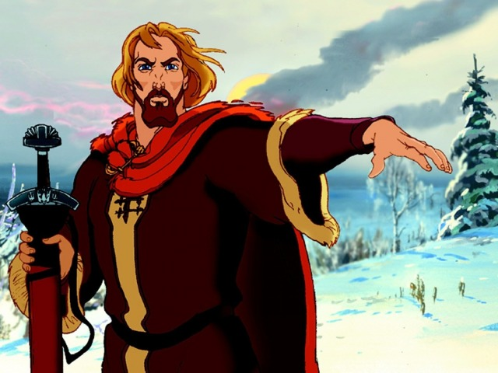
.
КНЯЗЬ ВЛАДИМИР
(952 – 1015)
Владимир был младшим сыном Святослава Храброго. С детства он жил в Новгороде под присмотром своего дяди – былинного героя Добрыни.
В 980 г. он стал единодержавным правителем Руси. В первые годы своего княжения Владимир совершил удачные походы, в результате чего расширил пределы Русского государства и построил множество крепостей.

